Slide 1
4.4 数字PID控制器的改进
积分项的改进
微分项的改进
其他改进方法

Slide 2
1 积分项的改进
积分项的作用是消除残差，但若积分项处理不恰当，对系统的动态特性会造成很大的影响。
积分项的改进包括：抗积分饱和、积分分离、变速积分、消除积分不灵敏区等。

Slide 3
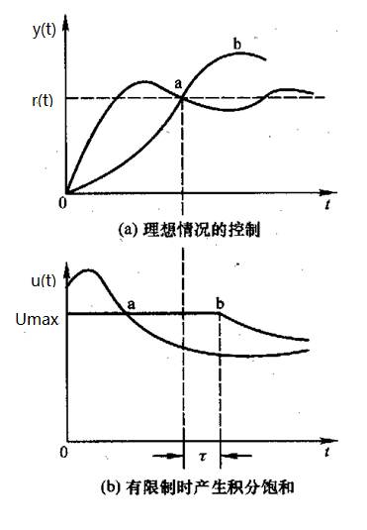
（1）抗积分饱和
当偏差较大或长时间出现偏差，PID计算出的控制量有可能溢出。即计算机运算得出的控制量u(k)超出D/A转换器所能表示的数值范围。
一般执行机构有两个极限位置，如调节阀全开或全关。假设u(k)为FFH时，调节阀全开；u(k)为00H时，调节阀全关。
如果执行机构已到极限位置，仍然不能消除偏差时，由于积分作用，PID控制所得的控制量继续增大或减小，但执行机构已无相应的动作，这就是积分饱和。

Slide 4
积分饱和会引起超调量增加，控制品质变坏，甚至产生震荡，使系统不稳定。
防止积分饱和的简单措施：
可对计算出的控制量u(k)限幅，同时，把积分作用切除掉。
若以8位D/A为例，则有
当 u(k)＜00H 时，取u(k)=00H，采用PD控制
当 u(k)＞ FFH 时，取u(k)=FFH，采用PD控制
当 00H≤ u(k)≤ FFH 时，采用PID控制

Slide 5
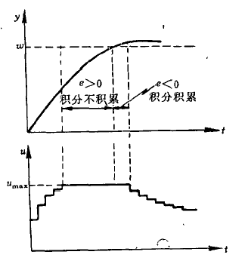
抑制积分饱和的其他常用方法：遇限削弱积分法、有效偏差法。
遇限削弱积分法基本思想：一旦控制量进入饱和区，则停止进行增大积分的运算。

Slide 6
有效偏差法的基本思想：当算出的控制量超出限制范围时，将相当于这一控制量的偏差值作为有效偏差值进行积分，而不是将实际偏差值进行积分。
当实际控制量u(k)>u_{max}，u(k)= u*=u_{max}；
当实际控制量u(k)<u_{min}，u(k)= u*=u_{min}；
则，反推出有效偏差为：
实际PID运算时，则取有效偏差值进行计算。

Slide 7
（2）积分分离PID算法
在PID控制中，当有较大的扰动或大幅度改变给定值时，由于此时有较大的偏差，以及系统有惯性和滞后，在积分项的作用下，往往会产生较大的超调和长时间的波动。
尤其是对于温度、成份等变化缓慢的过程控制，这一现象更为严重。
为了消除这一现象，可采用积分分离的方法：偏差e(k)较大时，取消积分作用；偏差e(k)较小时，将积分作用投入。

Slide 8
对于积分分离，应该根据具体对象及控制要求合理的选择阈值β。
若β值过大，达不到积分分离的目的；
若β值过小，一旦被控量y(t)无法跳出各积分分离区，只进行PD控制，将会出现残差。

Slide 9
（3）变速积分PID算法
一般的PID调节算法中，积分系数K_{I}是常数，在整个调节过程中，积分增益不变。积分系数取大了可能产生超调，甚至积分饱和；取小了则需要较长时间消除静差。
变速积分的基本思想是设法改变积分项的累加速度，使其与偏差的大小相对应：偏差越大，积分越慢，积分作用减弱；偏差越小，积分越快，积分作用增强。

Slide 10
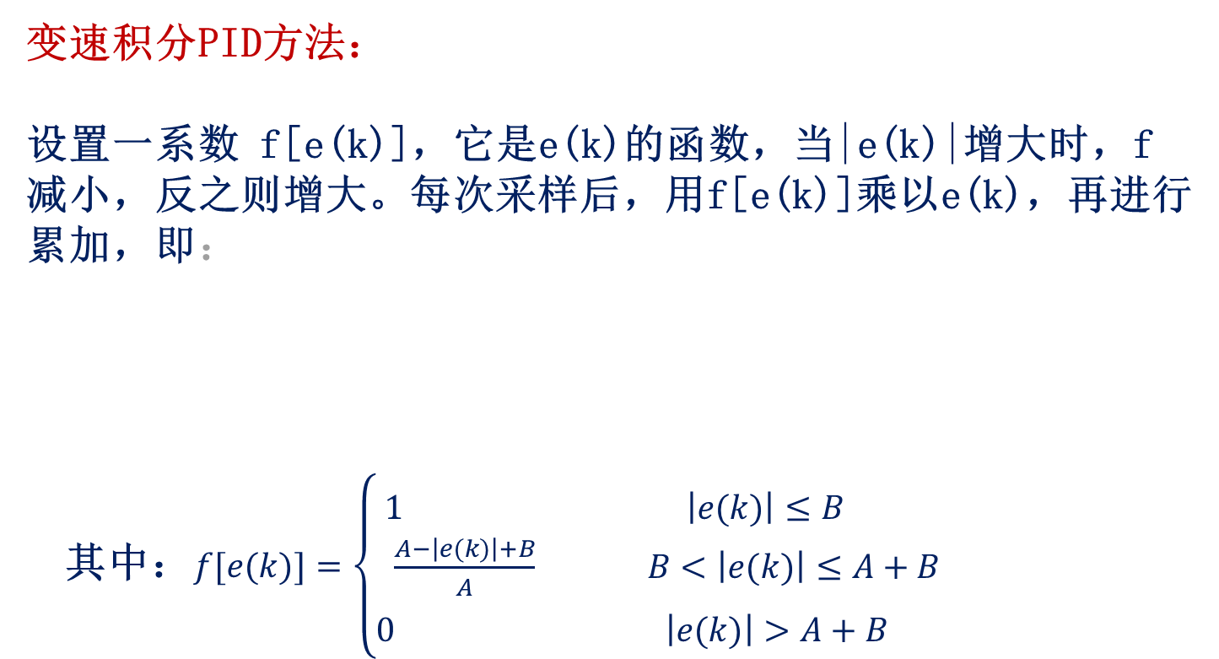
变速积分PID方法：
设置一系数 f[e(k)]，它是e(k)的函数，当|e(k)|增大时，f减小，反之则增大。每次采样后，用f[e(k)]乘以e(k)，再进行累加，即：
其中：$f[e(k)]=\left\{\begin{matrix}1 \left|e(k)\right|≤B \\ \frac{A−\left|e(k)\right|+B}{A} B<\left|e(k)\right|≤A+B \\ 0 \left|e(k)\right|>A+B \end{matrix}\right.$

Slide 11
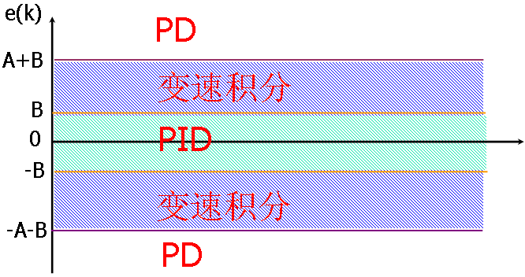
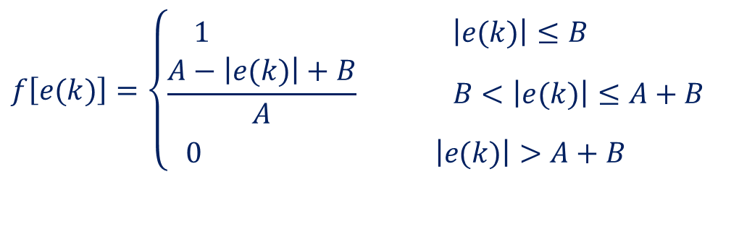
$$f\left[e(k)\right]=\left\{\begin{matrix}1 \left|e(k)\right|≤B \\ \frac{A−\left|e(k)\right|+B}{A} B<\left|e(k)\right|≤A+B \\ 0 \left|e(k)\right|>A+B \end{matrix}\right.$$

Slide 12
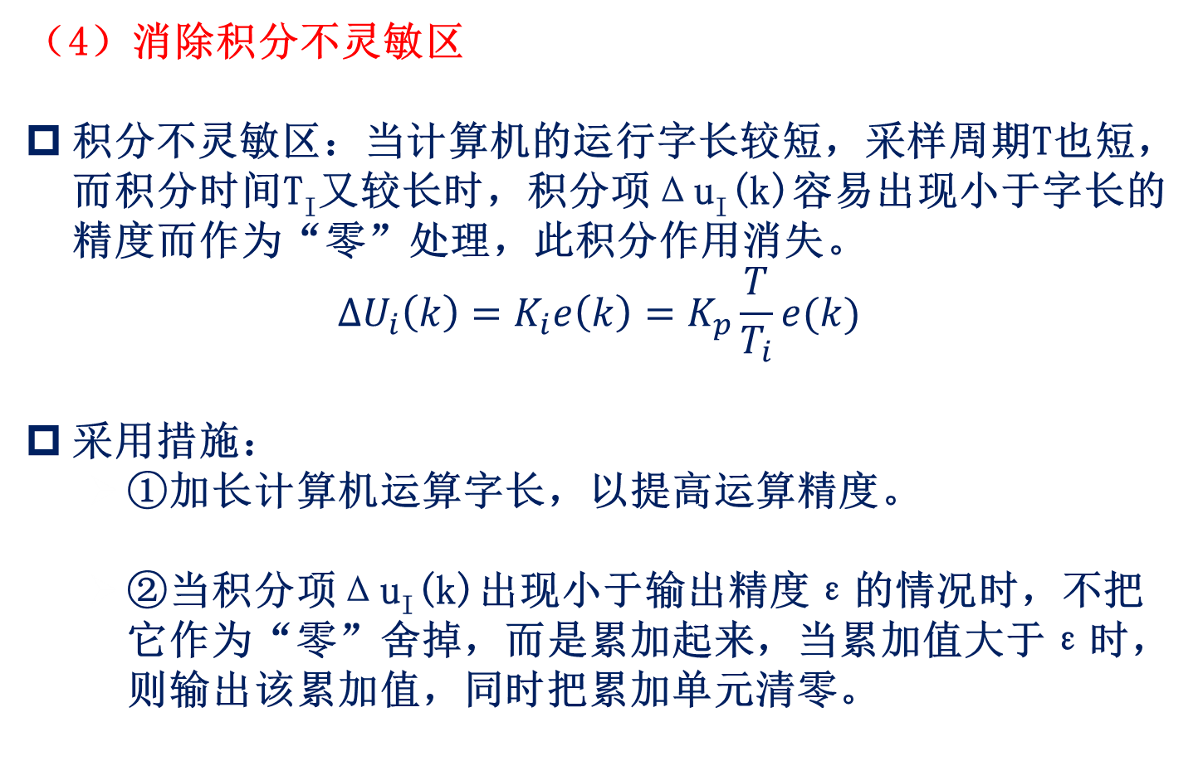
（4）消除积分不灵敏区
积分不灵敏区：当计算机的运行字长较短，采样周期T也短，而积分时间T_{I}又较长时，积分项Δu_{I}(k)容易出现小于字长的精度而作为“零”处理，此积分作用消失。
$$∆U_{i}\left(k\right)=K_{i}e\left(k\right)=K_{p}\frac{T}{T_{i}}e(k)$$
采用措施：
①加长计算机运算字长，以提高运算精度。
②当积分项Δu_{I}(k)出现小于输出精度ε的情况时，不把它作为“零”舍掉，而是累加起来，当累加值大于ε时，则输出该累加值，同时把累加单元清零。

Slide 13
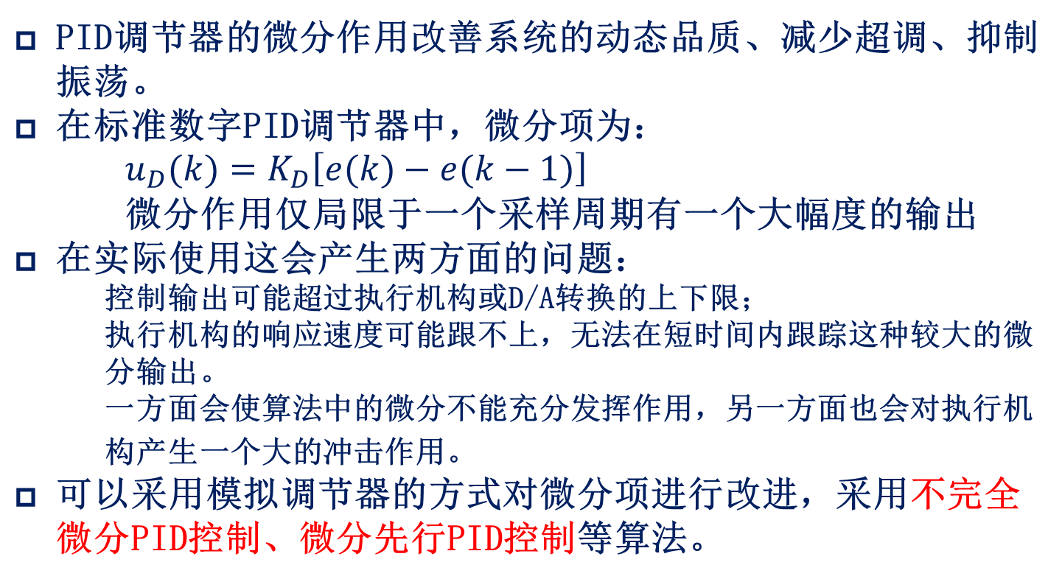
2 微分项的改进
PID调节器的微分作用改善系统的动态品质、减少超调、抑制振荡。
在标准数字PID调节器中，微分项为：
$u_{D}(k)=K_{D}\left[e(k)−e(k−1)\right]$
微分作用仅局限于一个采样周期有一个大幅度的输出
在实际使用这会产生两方面的问题：
控制输出可能超过执行机构或D/A转换的上下限；
执行机构的响应速度可能跟不上，无法在短时间内跟踪这种较大的微分输出。
一方面会使算法中的微分不能充分发挥作用，另一方面也会对执行机构产生一个大的冲击作用。
可以采用模拟调节器的方式对微分项进行改进，采用不完全微分PID控制、微分先行PID控制等算法。

Slide 14

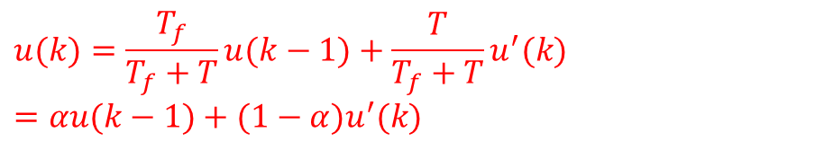
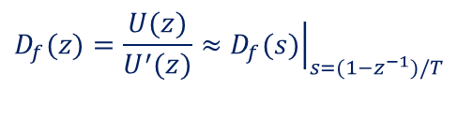
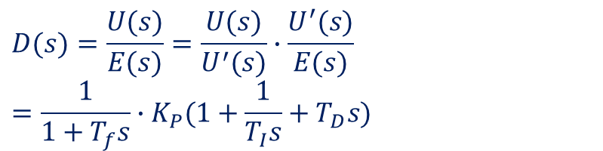
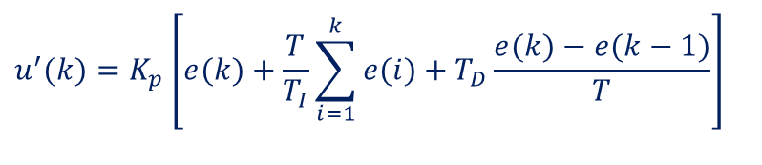
不完全微分的一种实现方法是在标准PID控制的基础上串联一个惯性环节。
$$D(s)=\frac{U(s)}{E(s)}=\frac{U(s)}{U^{′}(s)}∙\frac{U^{′}(s)}{E(s)}=\frac{1}{1+T_{f}s}∙K_{P}(1+\frac{1}{T_{I}s}+T_{D}s)$$
$$D_{f}(z)=\frac{U(z)}{U^{′}(z)}≈{\left.D_{f}(s)\right|}_{s=(1−z^{−1})/T}$$
得到：
$$u(k)=\frac{T_{f}}{T_{f}+T}u(k−1)+\frac{T}{T_{f}+T}u^{′}(k)=αu(k−1)+(1−α)u^{′}(k)$$
$$u^{′}(k)=K_{p}\left[e(k)+\frac{T}{T_{I}}\sum_{i=1}^{k}{e(i)+T_{D}\frac{e(k)−e(k−1)}{T}}\right]$$
其中：
$$α=\frac{T_{f}}{T_{f}+T}$$

Slide 15
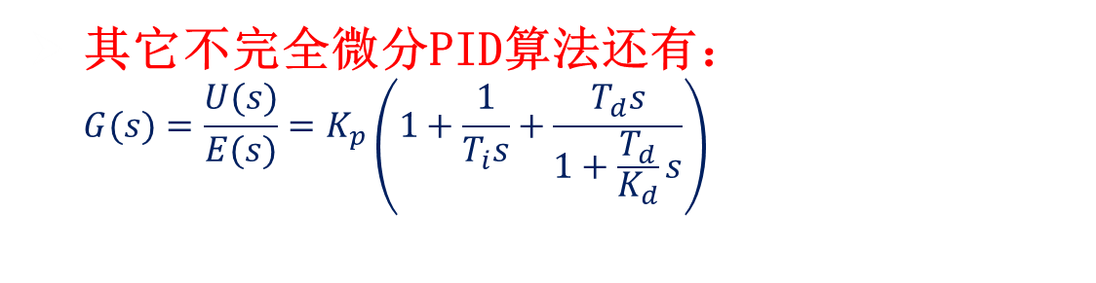
不完全微分PID算法由于惯性滤波的存在，使微分作用可持续多个采样周期，有效地避免了标准PID算法中微分项到来的问题，具有更好的控制性能。
其它不完全微分PID算法还有：
$$G(s)=\frac{U(s)}{E(s)}=K_{p}\left(1+\frac{1}{T_{i}s}+\frac{T_{d}s}{1+\frac{T_{d}}{K_{d}}s}\right)$$

Slide 16
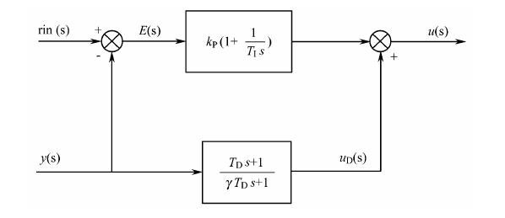
微分先行PID
为了避免给定值的升降给控制系统带来冲击，如超调量过大，调节阀动作剧烈，可采用微分先行PID控制。
微分先行PID控制和标准PID控制的不同之处在于，只对被控量y(t)微分，不对偏差e(t)微分
微分先行PID控制算法对给定值频繁升降的系统比较有效。

Slide 17
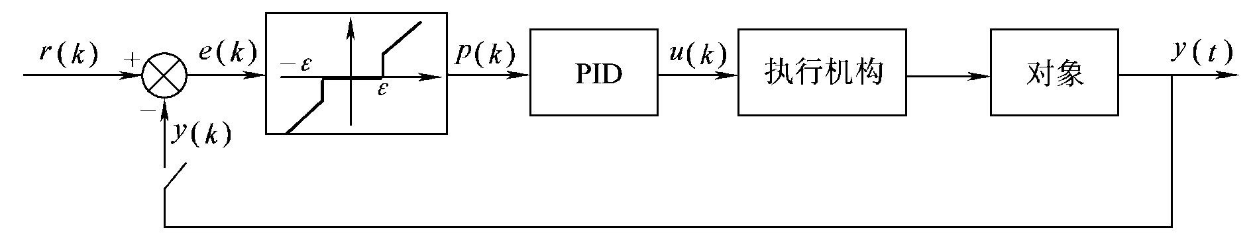
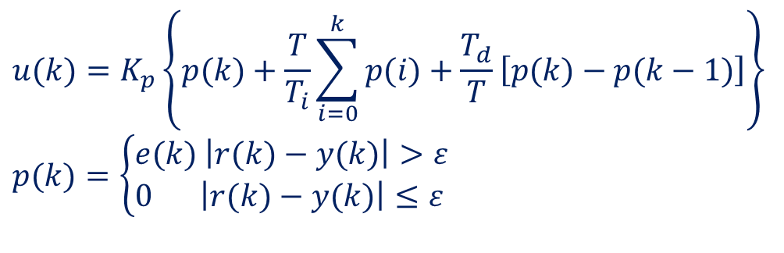
3 其它PID改进方法
1 带死区的PID控制
为了消除由于频繁动作所引起的振荡，可以加入一个非线性环节。
$$u(k)=K_{p}\left\{p(k)+\frac{T}{T_{i}}\sum_{i=0}^{k}{p(i)}+\frac{T_{d}}{T}\left[p(k)−p(k−1)\right]\right\} \\ p(k)=\left\{\begin{aligned}&e(k)\begin{matrix}\end{matrix}\left|r(k)−y(k)\right|>ε \\ &0\begin{matrix} & \end{matrix}\left|r(k)−y(k)\right|≤ε\end{aligned}\right.$$

Slide 18
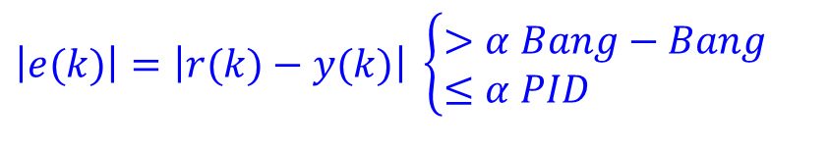
2 时间最优PID控制
最优控制就是使某个指标最优
Bang-Bang控制：开关控制，输出值u(t) 采用一定的方法在最大值U_{max}和最小值U_{min}之间切换，使时间最短
时间最优PID控制： Bang-Bang控制和PID控制相结合
$$\left|e(k)\right|=\left|r(k)−y(k)\right|\begin{matrix}\end{matrix}\left\{\begin{aligned}&>α\begin{matrix}\end{matrix}Bang−​Bang \\ &≤α\begin{matrix}\end{matrix}PID\end{aligned}\right.$$

Slide 19
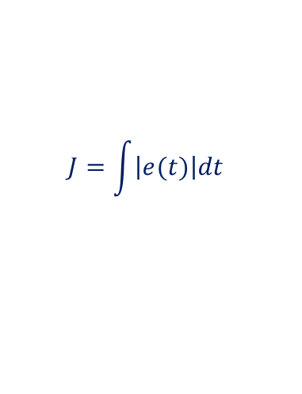
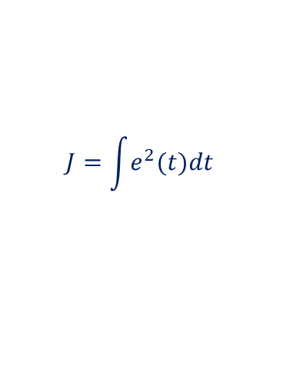
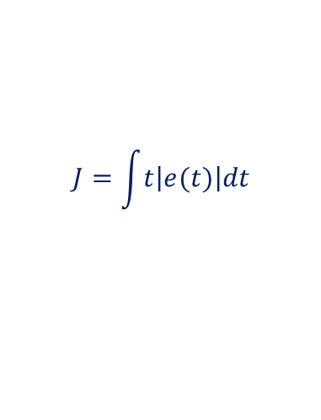
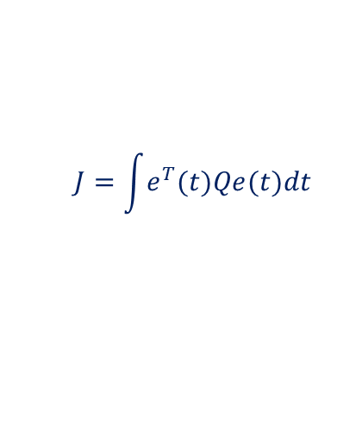
3 参数自寻优PID控制
为得到PID的最佳调节，通常用以下各种积分型性能指标作为最优性能指标：
方法：首先根据所确定的性能指标，按照使J为极值的原则，求出PID的三个参数K_{P、}T_{I、}T_{D}的最优值，然后整定PID控制器
其它的PID改进的方法还有自适应PID控制、模糊PID控制、 神经网络PID控制系统等。
$$J=\int{e^{2}(t)dt}$$
$$J=\int{\left|e(t)\right|dt}$$
$$J=\int{e^{T}(t)Qe(t)dt}$$
$$J=\int{t\left|e(t)\right|dt}$$

Slide 20
4.5 数字PID参数整定
1 采样周期T的确定
(1)采样周期的上下限
根据香农采样定理，采样周期上限应满足T_{max}≤1/2f_{max}。
采样周期的下限为计算机执行控制程序和输入输出所耗费的时间，系统的采样周期只能在T_{min}与T_{max}之间选择。

Slide 21
(2)影响采样周期T的因素
给定值的变化频率:变化频率的高低；
被控对象的特性：被控对象是快速变化，还是慢变；
执行机构的类型：执行机构的惯性的大小；
控制的回路数：回路越多，则T越大。
对象的控制要求：控制精度要求越高，则T越短，减少系统的纯滞后。

Slide 22
常见被控量的经验采样周期
被测参数 | 采样周期（S） | 说 明
流量 | 1—5 | 优先选用1—2s
压力 | 3—10 | 优先选用6—8s
液位 | 6—8 | 优先选用7s
温度 | 15—20 | 或纯滞后时间，串级系统： 副环T=1/4—1/5T主环
成分 | 15—20 | 优先选用18s

Slide 23
2 PID参数的整定
PID参数整定的方法：理论整定法、凑试整定法、工程整定法
1、理论整定法
通过调整PID的三个参数K_{P、}T_{I、}T_{D} ，将系统的闭环特征根分布在 s 域的左半平面的某一特定域内，以保证系统具有足够的稳定裕度并满足给定的性能指标。
被控对象的数学模型足够精确时，才能把特征根精确地配置在期望的位置上，而大多数实际系统一般无法得到系统的精确模型，因此理论设计的极点配置往往与实际系统不能精确匹配。

Slide 24
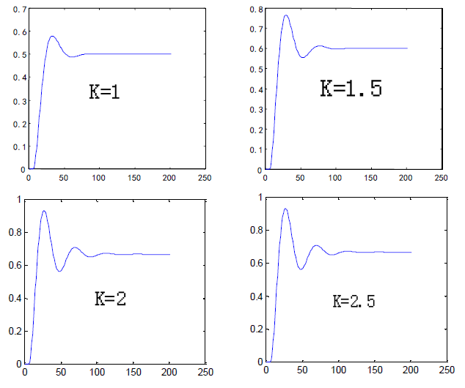
2、凑试整定法
(1)首先整定比例部分
比例系数由小变大，观察相应的系统响应，直到得到反应快，超调小的响应曲线。
若系统无静差或静差已小到允许范围内，并且响应效果良好，则只须用比例调节器即可，最优比例系数可由此确定。

Slide 25
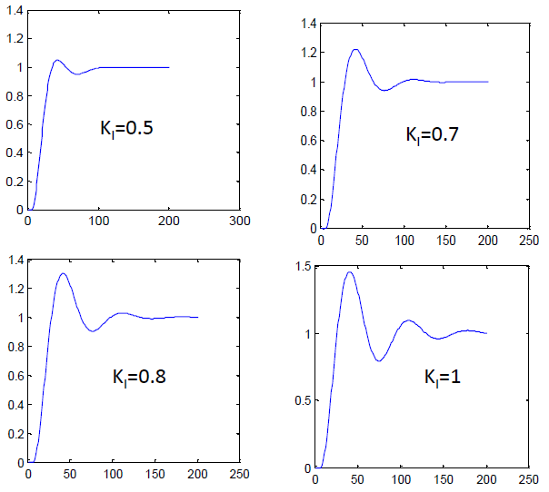
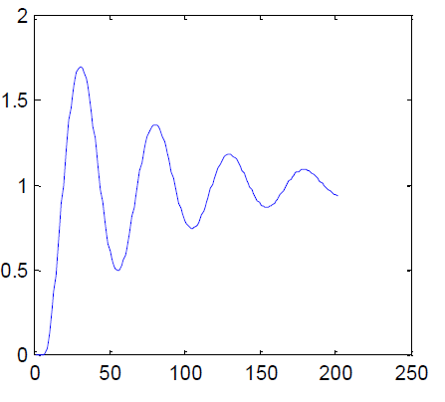
(2)若静差不能满足设计要求，则加入积分环节
整定时首先置积分时间T_{I}为一较大值，并将经第一步整定得到的比例系数略为缩小(如缩小为原值的0．8倍)，
然后减小积分时间，使在保持系统良好动态性能的情况下，静差得到消除。
可根据响应曲线的好坏反复改变比例系数与积分时间，以期得到满意的控制过程与整定参数。
K_{I}系数值比较大,引起振荡

Slide 26
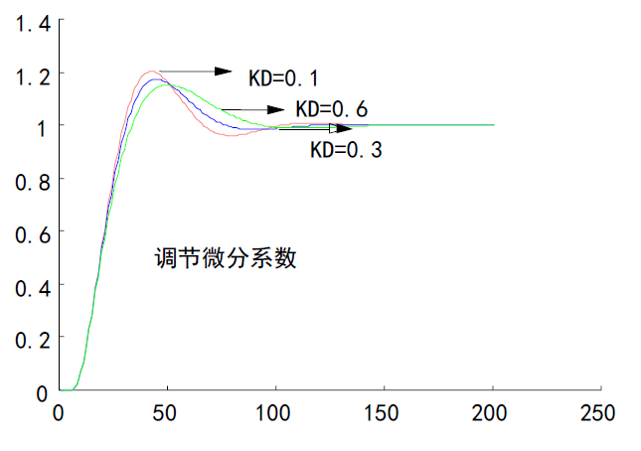
(3)若使用比例积分调节器消除了静差，但动态过程经反复调整仍不能满意，则加入微分环节。
在整定时，可先置微分时间T_{D}为零。
在第二步整定的基础上，增大T_{D}，同时相应地改变比例系数和积分时间，逐步凑试，以获得满意的调节效果和控制参数。

Slide 27
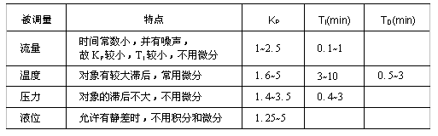
常见被控量的PID参数经验选择范围

Slide 28
3、工程整定法
(1)扩充临界比例度法
①选择一个足够短的采样周期。如选择采样周期为被控对象纯滞后时间的十分之一以下。
②求出临界比例度δ_{k}及系统的临界振荡周期T_{k} 。
用选定的采样周期使系统工作。
数字控制器去掉积分作用和微分作用，只保留比例作用。
逐渐减小比例度δ（δ=1/K_{P})，直到系统发生持续等幅振荡。得到：临界比例度δ_{k}、临界振荡周期T_{k}

Slide 29
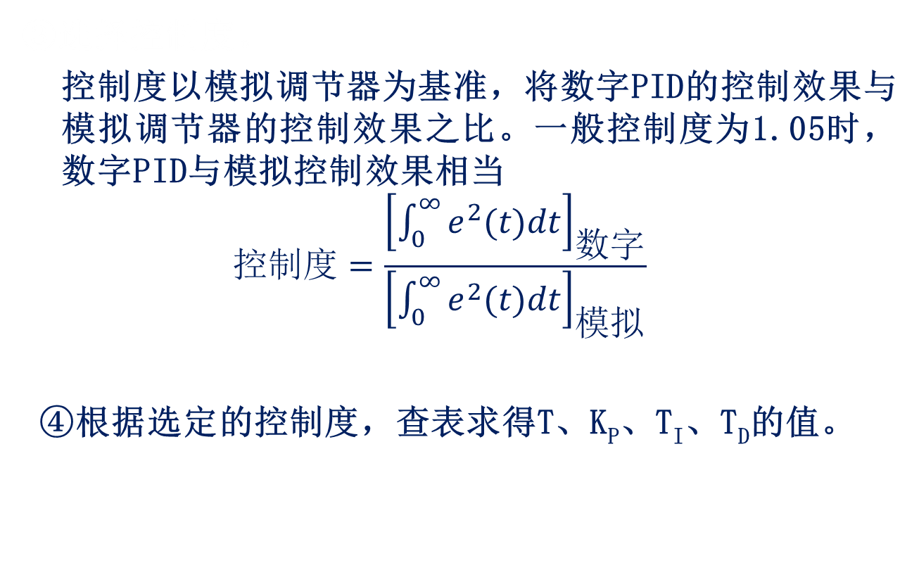
③选择控制度。
控制度以模拟调节器为基准，将数字PID的控制效果与模拟调节器的控制效果之比。一般控制度为1.05时，数字PID与模拟控制效果相当
$$控制度=\frac{{\left[\int_{0}^{∞}{e^{2}(t)dt}\right]}_{数字}}{{\left[\int_{0}^{∞}{e^{2}(t)dt}\right]}_{模拟}}$$
④根据选定的控制度，查表求得T、K_{P}、T_{I}、T_{D}的值。

Slide 30
控制度 | 控制规律 | T/T_{k} | K_{P}/δ_{S} | T_{I}/T_{k} | T_{D}/T_{k}
1.05 | PI PID | 0.03 0.014 | 0.54 0.63 | 0.88 0.49 | — 0.14
1.2 | PI PID | 0.05 0.045 | 0.49 0.47 | 0.91 0.47 | — 0.16
1.5 | PI PID | 0.14 0.09 | 0.42 0.34 | 0.99 0.43 | — 0.20
2.0 | PI PID | 0.22 0.16 | 0.36 0.27 | 1.05 0.4 | — 0.22

Slide 31
（2）扩充响应曲线法
扩充响应曲线法是一种开环整定方法。用扩充响应曲线法整定T和K_{P}、T_{I}、T_{D}的步骤如下：
①数字控制器不接入控制系统，让系统处于手动操作状态下，将被调量调节到给定值附近，并使之稳定下来。然后给对象一个阶跃输入信号。
②用记录仪表记录被调量在阶跃输入下的整个变化过程曲线
③在曲线最大斜率处作切线，求得滞后时间τ，被控对象时间常数T_{P}以及它们的比值T_{P}／τ ，查表得数字控制器的K_{P}、T_{I}、T_{D}及采样周期T。

Slide 32
控制度 | 控制规律 | T/τ | K_{P}/(T_{p}·τ⁻¹) | T_{I}/τ | T_{D}/τ
1.05 | PI PID | 0.1 0.05 | 0.84 1.15 | 3.4 2.0 | — 0.45
1.2 | PI PID | 0.2 0.16 | 0.73 1.0 | 3.6 1.9 | — 0.55
1.5 | PI PID | 0.5 0.34 | 0.68 0.85 | 3.9 1.62 | — 0.65
2.0 | PI PID | 0.8 0.6 | 0.57 0.6 | 4.2 1.5 | — 0.82

Slide 33
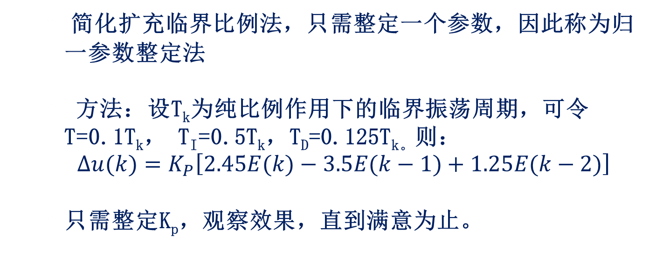
（3）归一参数整定法
简化扩充临界比例法，只需整定一个参数，因此称为归一参数整定法
方法：设T_{k}为纯比例作用下的临界振荡周期，可令T=0.1T_{k}， T_{I}=0.5T_{k}，T_{D}=0.125T_{k。}则：
$Δu(k)=K_{P}\left[2.45E(k)−3.5E(k−1)+1.25E(k−2)\right]$
只需整定K_{p}，观察效果，直到满意为止。

Slide 34
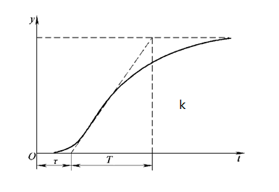
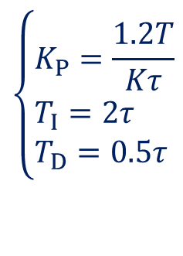

（4）参数自整定法
被控对象大多数可以用一阶环节加纯滞后环节来表示
$G_{c}(s)=\frac{Ke^{−τs}}{1+Ts}$
可以采用Ziegler-Nichols公式
$$\left\{\begin{aligned}&K_{P}=\frac{1.2T}{Kτ} \\ &T_{I}=2τ \\ &T_{D}=0.5τ\end{aligned}\right.$$
采用系统辨识的方法在线辨识出系统的参数。参数自整定是在被控对象发生变化后，立即使PID控制参数随之做相应的调整使PID控制器具有一定的自调整或自适应能力。

Slide 35
4.6 数字 PID 控制器的工程实现
数字 PID 控制算法及其改进措施，为编制 PID 程序提供了算式，这是数字PID控制器的核心。
计算机仅实现此算式，并不能满足实际控制的需要，还必须考虑工程实际问题，才能使 PID 控制程序具有通用性和实用价值。

Slide 36
模拟PID调节器是一台硬设备。计算机中的数字PID 控制却是软设备，它由一段 PID 程序来实现。
一台模拟调节器只能控制一个回路，而一段PID控制程序可以作为一台计算机所控制的所有回路的公共子程序。只是各个控制回路提供的原始数据不一样，输入输出通道也不一样。必须给每个 PID 控制回路提供一段内存数据区(亦称线性表)，以便存放各种信息参数。
PID 控制程序是公共子程序，应具有通用性和工程实用价值。在设计PID控制程序时，必须考虑各种工程实际情况，并含有多种功能，以便用户选择。

Slide 37
工程中一般将PID控制程序分成六部分。
为了便于数字PID 控制器的操作显示，通常给每个PID控制模块配置一个回路操作显示器，它与模拟调节器的面板操作显示相类似。

Slide 38
1. 给定值处理
给定值处理包括选择给定值 SV 和给定值变化率限制 SR 两部分。
选择软开关 CL／CR，构成内给定状态或外给定状态；
选择软开关 CAS／SCC，构成串级控制或 SCC 控制。

Slide 39
(1) 内给定状态
当软开关 CL／CR 切向 CL位置时，选择操作员设置的给定值 SVL。这时，系统处于单回路控制的内给定状态，利用给定值按键可以改变给定值。
(2)外给定状态
当软开关 CL／CR切向 CR 位置时，给定值来自上位计算机、主回路或运算模块。这时，系统处于外给定状态。在此状态下，可以实现以下两种控制方式：
① SCC 控制：当软开关CAS／SCC切向 SCC 位置时，接收来自上位计算机的给定值 SVS 以便实现两级计算机控制。
②串级控制：当软开关 CAS／SCC切向 CAS 位置时，给定值 SVC 来自主调节模块，实现串级控制。

Slide 40
(3)给定值变化率限制
为了减少给定值突变对控制系统的扰动，防止比例、微分饱和，以实现平稳控制，需要对给定值的变化率 SR 加以限制。变化率的选取要适中，过小会使响应变慢，过大则达不到限制的目的。
综上，在给定值处理图中，共具有三个输入量 (SVL，SVC，SVS)、两个输出量 (SV，CSV)、两个开关量 (CL／CR，CAS／SCC)、一个变化率 (SR)。

Slide 41
为了便于 PID 控制程序调用这些量，需要给每个 PID 控制模块提供一段内存数据区，并采用相对地址进行调用和存放。

Slide 42
*串级的组成和工作原理（略）
当系统中同时有几个因素影响同一个被控量时，如果只控制其中一个因素，将难以满足系统的性能。需在原控制回路中，增加一个或几个控制内回路，以控制可能引起被控量变化的其它因素，从而构成一个串级控制系统。下图是一个原料气加热炉出口温度控制系统
原料气入口
原料气出口温度y₁(t)
燃油或煤气
压力y₂(t)
温度测量
调节阀
温度给定值r₁(t)
温度调节器

Slide 43
当燃料压力y₂(t)、原料气入口流量、温度、成分均不变时，上述控制关系较为简单，控制时只需根据e(t)=r₁(t)-y₁(t)，然后用PID进行控制即可。
但当燃料或煤气同时向其它炉子供应时，管道中的压力可能波动，因此燃料或煤气的流量随压力波动而变化，从而对出口原料气的温度造成扰动。
而压力的波动到原料气出口温度的变化要经过管道的传输、炉膛的燃烧、加热管道的传热等一系列环节，这些环节具有惯性和纯迟滞后，从而使出口原料气的温度偏差加大，调节时间加长。所以上图的单回路负反馈控制难以获得理想的控制效果。

Slide 44
通常采用燃油压力和原料气出口温度相结合的串级控制结构来解决。
原料气入口
原料气出口温度y₁(t)
调节阀
燃油或煤气
温度测量
压力y₂(t)
压力测量
温度给定值r₁(t)
压力调节器
温度调节器

Slide 45
上述的串级控制系统可用下面的结构来表示
r₁(t)
e₁(t)
u₁(t)
e₂(t)
u₂(t)
y₂(t)
y₁(t)
D₁(s)
D₂(s)
副对象G₂(s)
主对象G₁(s)
主控和副控回路采样周期相同，在串级控制系统中，主控制器通常采用PID控制，副控制器通常采用P、PI和微分先行控制算法。

Slide 46
2. 被控量处理
为了安全运行，需要对被控量 PV进行上限或下限报警处理。

Slide 47
PV ＞ PH (上限报警值) 时，上限报警状态 (PHA) 为1；
PV ＜ PL (下限报警值) 时，则下限报警状态 (PLA) 为1；
当出现上、下限报警状态(PHA，PLA)时，它们通过驱动电路发出声或光，以便提醒操作员注意。为了不使PHA／PLA的状态频繁改变，可以设置一定的报警死区 (HY) 。
为实现平稳控制，需要对参与控制的被控量的变化率 PR 加以限制。变化率的选取要适中，过小会使响应变慢，过大则达不到限制的目的。
被控量处理数据区存放一个输入量PV，三个输出量 PHA、PLA 和 CPV，四个参数 PH、PL、HY 和 PR。

Slide 48
3.偏差处理
偏差处理分为计算偏差、偏差报警、非线性特性和输入补偿四部分。

Slide 49
(1) 计算偏差
根据正／反作用方式 (D／R) 计算偏差DV
当 D／R ＝ 0，代表正作用:
此时偏差DV+ ＝ CPV － CSV；
当 D／R ＝ 1，代表反作用:
此时偏差 DV- ＝ CSV － CPV。
(2)偏差报警
对于控制要求较高的对象，不仅要设置被控量 PV 的上、下限报警，而且要设置偏差报警。当偏差绝对值
| DV | ＞ DL时，则偏差报警状态 DLA 为 1。

Slide 50
(3) 非线性特性
为了实现非线性 PID 控制或带死区的PID控制，设置了非线性区－A至＋A和非线性增益 K 。
当增益 K ＝0 时，则为带死区的 PID 控制
当0 ＜ K ＜ l 时， 则为非线性 PID 控制
当 K ＝ 1 时， 则为正常的 PID 控制

Slide 51
(4) 输入补偿
根据输入补偿方式 ICM 的状态，决定偏差 DVC 与输入补偿量 ICV 之间的关系，即：
ICM ＝ 0，无补偿，CDV ＝DVC
ICM ＝ l ，加补偿，CDV ＝DVC ＋ ICV
ICM ＝ 2，减补偿，CDV ＝ DVC － ICV
ICM ＝ 3，置换补偿，CDV ＝ ICV
利用加、减输入补偿，可以分别实现前馈控制和纯迟延补偿控制。

Slide 52
偏差处理数据区共存放
一个输入补偿量 ICV
两个输出量 DLA 和 CDV
两个状态量 D／R 和 ICM
四个参数 DL、 －A、 ＋ A 和 K

Slide 53
4. PID计算
在自动状态下，需要进行PID计算，即按照PID控制的各种差分方程，计算控制量U_{k}，并进行上、下限限幅处理。

Slide 54
当软开关 DV／PV 切向 DV 位置时，选用偏差微分方式，即常规PID控制
当软开关 DV／PV切向 PV 位置时，则选用测量值 ( 即被控量 ) 微分方式，即微分先行PID控制
在PID计算数据区，不仅要存放PID参数(K_{i}、T_{i}、T_{d})和采样控制周期T，还要存放微分方式DV／PV、积分分离值E₀、控制量上限限值MH和下限限值ML以及控制量U_{k}。
为了进行递推运算，还应保存历史数据的e(k－1)、e(k－2)和u(k－1) 。

Slide 55
5. 控制量处理
一般情况下，在输出控制量U_{k}以前，还应经过下图所示的各项处理和判断，以便扩展控制功能，实现安全平稳操作。

Slide 56
(1) 输出补偿
根据输出补偿方式 OCM 的状态，决定控制量 Uk 与输出补偿量 OCV 之间的关系，即：
OCM ＝ 0，无补偿， Uc ＝ Un
OCM ＝ 1，加补偿， Uc ＝ Un ＋ OCV
OCM ＝ 2，减补偿， Uc ＝ Un － OCV
OCM ＝ 3，置换补偿， Uc ＝ OCV
利用输出和输入补偿，可以扩大 PID 控制功能，以便组成复杂的 PID 控制系统。

Slide 57
(2) 变化率限制
为了实现平稳操作，需要对控制量的变化率 MR 加以限制。变化率的选取要适中，过小会使操作缓慢，过大则达不到限制的目的。
(3) 输出保持
当软开关FH／NH切向NH位置时，现时刻的控制量 U(k) 等于前一时刻的控制量 U(k - 1) ，也就是说，输出控制量保持不变。
当软开关FH／NH切向FH位置时，又恢复正常输出方式。
软开关FH／NH状态一般来自系统安全报警开关。

Slide 58
(4) 安全输出
当软开关 FS／NS 切向 NS 位置时，现时刻的控制量等于预置的安全输出量MS。
当软开关 FS／NS 切向 FS 位置时，又恢复正常输出方式。软开关 FS／NS 状态一般来自系统安全报警开关。

Slide 59
控制量处理数据区需要存放
输出补偿量 OCV
补偿方式 OCM
变化率限制值 MR
软开关 FH／NH 和 FS／NS
安全输出量 MS
控制量CMV

Slide 60
6. 自动手动切换
在正常运行时，系统处于自动状态；而在调试阶段或出现故障时，系统处于手动状态。下图为自动／手动切换处理框图。

Slide 61
(1) 软自动 / 软手动
当软开关 SA／SM 切向 SA 位置时，系统处于正常的自动状态，称为软自动（SA）；
反之，切向 SM 位置时，控制量来自操作键盘或上位计算机，此时系统处于计算机手动状态，称为软手动（SM）。
一般在调试阶段，采用软手动（SM） 方式。
(2) 控制量限幅
为了保证执行机构工作在有效范围内，需要对控制量 Us 进行上、下限限幅 处理，使得 MH ≤ MV ≤ ML，再经D／A 转换器输出 DC0～10 mA或DC4～20mA。

Slide 62
(3) 自动／手动
对于一般的过程计算机控制系统，可采用手动操作器作为计算机的后备操作。当切换开关处于HA位置时，控制量MV 通过D／A输出，此时系统处于正常的计算机控制方式，称为自动状态(HA状态)；反之，若切向HM位置，则计算机不再承担控制任务，由运行人员通过手动操作器输出DC0～10mA或DC4～20mA信号，对执行机构进行远方操作，这称为手动状态 (HM状态)。
(4) 无平衡无扰动切换
所谓无平衡无扰动切换，是指在进行手动到自动或自动到手动的切换之前，无须由人工进行手动输出控制信号与自动输出控制信号之间的对位平衡操作，就可以保证切换时不会对执行机构的现有位置产生扰动。

Slide 63
为了实现从手动到自动的无平衡无扰动切换，在手动(SM或HM)状态下，尽管并不进行PID计算，但应使给定值(CSV) 跟踪被控量 (CPV)，同时也要把历史数据，如PID算式中的 e(k-1)和e(k-2)清零，u(k-1)跟踪手动控制量 (MV或VM)。一旦切向自动状态(SA或HA)时，由于CSV＝CPV，因而偏差为0，而u(k-1)又等于切换瞬间的手动控制量，这就保证了PID控制量的连续性。
当从自动 ( SA 与 HA ) 切向软手动( SM ) 时，只要计算机应用程序工作正常，就能自动保证无扰动切换。
从输出保持状态或安全输出状态切向正常的自动工作状态时，同样需要进行无扰动切换，为此可采取类似的措施。

Slide 64
自动手动切换数据区需要存放
软手动控制量SMV
软开关SA／SM状态
控制量上限限值MH
控制量下限限值ML
控制量MV
切换开关HA／M状态
手动操作器输出VM

Slide 65
完整的PID控制模块数据区除了上述六部分外，还有被控量量程上限RH和量程下限RL、工程单位代码、采样(控制)周期等。
数据区是PID控制模块存在的标志，可把它看作是数字PID控制器的实体。只有正确地填写PID数据区，才能实现PID控制系统。

Slide 66
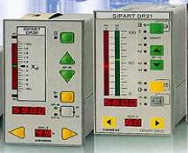
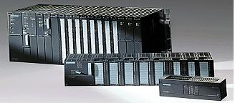
采用上述PID控制模块，不仅可以组成单回路控制系统，而且可以组成串级、前馈、纯迟延补偿(Smith)等复杂控制系统，对于后面两种系统还应增加补偿器运算模块。
利用PID控制模块和各种功能运算模块的组合，可以组成各种控制系统来满足生产过程控制的要求。
可参考实际（例如西门子控制器）PID控制功能模块FB41

Slide 67
小结
数字PID的改进
积分项改进
微分项改进
其他改进
数字PID参数镇定
数字PID的工程实现

